Slide 1
ESTADO DE SANTA CATARINA
MUNICÍPIO DE MATOS COSTA
AUDIÊNCIA PÚBLICA
DE AVALIAÇÃO DO CUMPRIMENTO
DAS METAS FISCAIS
3º QUADRIMESTRE/2020
Lei Complementar n°101, de 04 de Maio de 2000, Art. 9°, § 4°

Slide 2


RECEITA ORÇAMENTARIA 2020
RECEITA ORÇAMENTÁRIA (LÍQUIDO)
ARRECADADA 3º QUADRIMESTRE
19.205.835,98
MÉDIA MENSAL
ORÇADO 16.086.000,00
1.600.486,33
119,39%

Slide 3
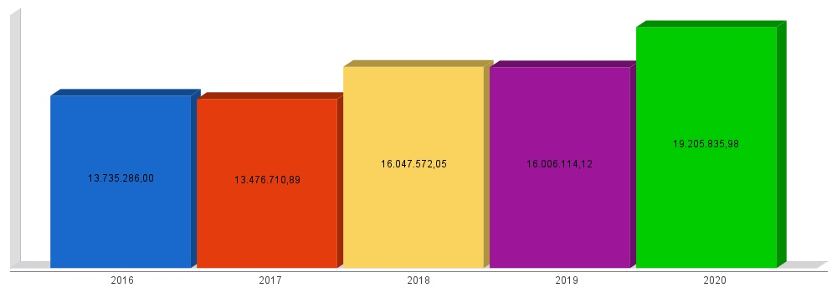
RECEITA ORÇAMENTÁRIA
Lei 4.320/64, Art. 2°, § 1° e 2°
Evolução da Receita Orçamentária

Slide 4
DESPESA ORÇAMENTARIA 2020
DOTAÇÃO INICIAL R$: 16.086.000,00
CRÉDITOS ADICIONAIS
R$: 6.407.047,42
DESPESSA AUTORIZADA
R$: 22.493.047,42

Slide 5
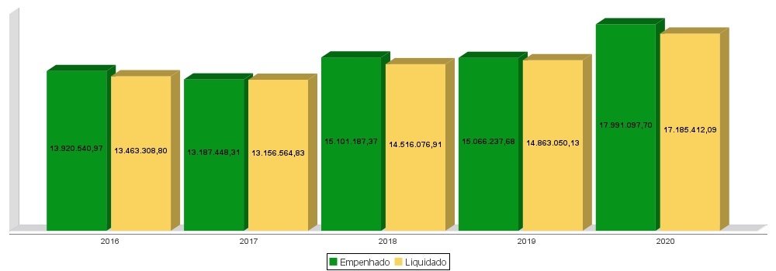
despesa orçamentária
Lei 4.320/64, Art. 2°, § 1° e 2°
Evolução da Despesa Orçamentária Realizada

Slide 6
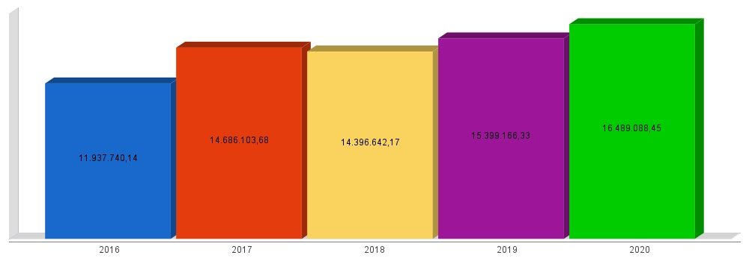
RECEITA CORRENTE LÍQUIDA
Lei Complementar n°101/2000, Art. 2°, IV, ‘c’, § 1° e 3°
Evolução da Receita Corrente Líquida (RCL)

Slide 7
execução orçamentária
Lei Complementar nº 101/2000, Art. 52
Receitas Arrecadadas
Receitas Correntes (I) | 16.489.088,45
Receita Tributária | 702.881,12
Receita de Contribuições | 547.928,92
Receita Patrimonial | 23.043,59
Receita Agropecuária | 0,00
Receita Industrial | 0,00
Receita de Serviços | 0,00
Transferências Correntes | 17.479.868,12
(-) Deduções das Transferências Correntes | -2.287.975,01
Outras Receitas Correntes | 23.341,71
Receitas de Capital (II) | 2.716.747,53
Operações de Crédito | 931.775,36
Alienação de Bens | 0,00
Amortização de Empréstimos | 0,00
Transferências de Capital | 1.784.972,17
Outras Receitas de Capital | 0,00
Total (III) = (I+II) | 19.205.835,98

Slide 8
EXECUÇÃO ORÇAMENTÁRIA
Lei Complementar nº 101/2000, Art. 52
Despesas Liquidadas Por Função de Governo
01 - Legislativa | 676.309,33
04 - Administração | 2.378.761,51
06 - Segurança Pública | 49.852,07
08 - Assistência Social | 915.690,38
09 - Previdência Social | 155.074,77
10 - Saúde | 4.096.405,42
12 - Educação | 2.640.823,70
13 - Cultura | 81.988,71
15 - Urbanismo | 3.286,036,48
16 - Habitação | 0,00
17 - Saneamento | 0,00
20 - Agricultura | 564.993,11
22 - Indústria | 105.581,06
26 - Transporte | 1.450.462,84
27 - Desporto e Lazer | 16.512,47
28 - Encargos Especiais | 766.920,24
99 - Reserva de Contingência | 0,00
Total (IV) | 17.185.412,09

Slide 9
Execução Orçamentária e Financeira
Superávit Financeiro do Exercício Anterior | 3.056.771,32
Superávit Financeiro Apurado Até 3º Quadrimestre | 2.020.423,89
Restos a Pagar | 805.685,61
Superávit | 4.271.509,60

Slide 10
metas de arrecadação
Lei Complementar nº 101/2000, Art. 8º e Art. 13
Receitas Orçamentárias | Previsão | Arrecadação | Diferença
Receitas Correntes (I) | 16.058.000,00 | 16.489.088,45 | 431.088,45
Receita Tributária | 649.787,50 | 702.881,12 | 53.093,62
Receita de Contribuições | 566.150,00 | 547.928,92 | -18.221,08
Receita Patrimonial | 213.067,50 | 23.043,59 | -190.023,91
Receita Agropecuária | 13.000,00 | 0,00 | -13.000,00
Receita Industrial | 0,00 | 0,00 | 0,00
Receita de Serviços | 67.000,00 | 0,00 | -67.000,00
Transferências Correntes | 9.626.935,50 | 17.479.868,12 | 7.852.932,62
(-) Deduções das Transfências Correntes | 4.853.000,00 | -2.287.975,01 | -7.140.975,01
Outras Receitas Correntes | 69.059,50 | 23.341,71 | -45.717,79
Receitas de Capital (II) | 28.000,00 | 2.716.747,53 | 2.688.747,53
Operações de Crédito | 0,00 | 931.775,36 | 931.775,36
Alienação de Bens | 0,00 | 0,00 | 0,00
Amortização de Empréstimos | 0,00 | 0,00 | 0,00
Transferências de Capital | 0,00 | 1.784.972,17 | 1.784.972,17
Outras Receitas de Capital | 28.000,00 | 0,00 | -28.000,00
Total (III) = (I+II) | 16.086.000,00 | 19.205.835,98 | 3.119.835,98

Slide 11
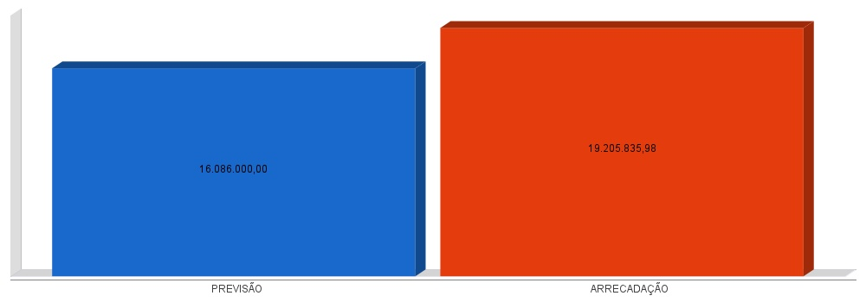
metas de arrecadação
Lei Complementar nº 101/2000, Art. 8º e Art. 13

Slide 12
cronograma de desembolso
Lei Complementar nº 101/2000, Art. 8º e Art. 13
Despesas Orçamentárias | Fixadas | Realizadas | Diferença
Despesas Correntes (I) | 15.184.450,00 | 13.209.974,11 | 1.974.475,89
Pessoal e Encargos Sociais | 8.720.633,75 | 8.485.709,59 | 234.924,16
Juros e Amortização da Dívida | 240.500,00 | 131.391,86 | 109.108,14
Outras Despesas Correntes | 6.223.316,25 | 4.592.872,66 | 1.630.443,59
Despesas de Capital (II) | 881.550,00 | 3.975.437,98 | -3.093.887,98
Investimentos | 453.550,00 | 3.460.362,34 | -3.006.812,34
Inversões Financeiras | 7.500,00 | 95.000,00 | -87.500,00
Amortização da Dívida Fundada Interna | 420.500,00 | 420.075,64 | 424,36
Reserva de contingência (III) | 0,00 | 0,00 | 0,00
Reserva de contingência | 0,00 | 0,00 | 0,00
Total (IV) = (I+II+III) | 16.066.000,00 | 17.185.412,09 | -1.119.412,09

Slide 13
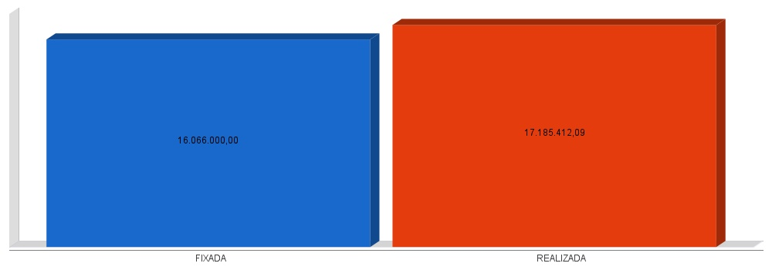
cronograma de desembolso
Lei Complementar nº 101/2000, Art. 8º e Art. 13

Slide 14
meta fiscal do resultado primário
Lei Complementar nº 101/2000, Art. 53, III
Resultado Primário | Até Quadrimestre
Receitas Fiscais (A) | 18.251.077,03
Despesas Fiscais (B) | 16.633.944,59
(A-B) = Resultado Primário | 1.617.072,44
Discriminação da Meta Fiscal | Valor Corrente
Meta Fiscal do Resultado Primário Prevista na LDO para o Exercício de Referência | 447.932,50
Meta Fiscal do Resultado Primário Realizada no quadrimestre | -212.998,59
Meta Fiscal do Resultado Primário Realizada Até o quadrimestre | 1.617.072,44

Slide 15
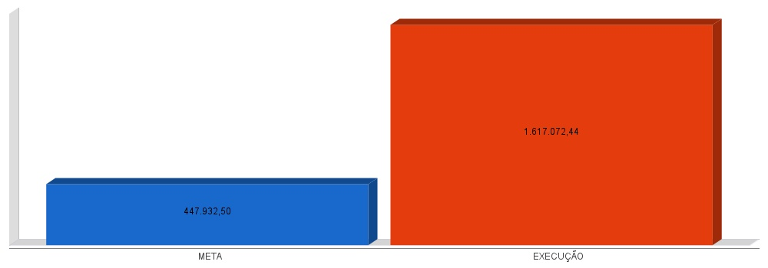
meta fiscal do resultado primário
Lei Complementar nº 101/2000, Art. 53, III

Slide 16
meta fiscal do resultado nominal
Lei Complementar nº 101/2000, Art. 53, III
Dívida Fiscal Líquida | Exercício Anterior | Até Quadrimestre
Dívida Consolidada (I) | 1.046.440,91 | 1.899.782,44
Deduções (II) | 4.014.804,17 | 5.770.413,12
Dívida Consolidada Líquida (III)=(I-II) | -2.968.363,26 | -3.870.630,68
Receitas De Privatizações (IV) | 0,00 | 0,00
Passivos Reconhecidos (V) | 0,00 | 0,00
Dívida Fiscal Liquidada (VI)=(III+IV-V) | -2.968.363,26 | -3.870.630,68
Discriminação da Meta Fiscal | Valor Corrente
Meta Fiscal do Resultado Nominal Prevista na LDO para o Exercício de Referência | 0,00
Meta Fiscal do Resultado Nominal Realizada Até o Quadrimestre | -902.267,42

Slide 17
APLICAÇÃO DE RECURSOS EM AÇÕES E SERVIÇOS PÚBLICOS DE SAÚDE
ADCT, Art. 77, III e Emenda Constitucional n°29 de 13/09/2000
Componente | Valor | Percentual da Receita com Impostos
Total das Despesas para efeito de Cálculo | 1.877.970,74 | 15,68
Valor Mínimo de 15% das Receitas com Impostos | 1.796.630,10 | 15,00
Valor acima/abaixo do Limite | 81.340,64 | 0,68

Slide 18
APLICAÇÃO DE RECURSOS NA
MANUT. E DESENVOLVIMENTO DO ENSINO
Constituição Federal, Art. 212 e LDB, Art. 72
Componente | Valor | Percentual da Receita com Impostos
Total das Despesas para efeito de Cálculo | 3.369.725,94 | 26,72
Valor Mínimo de 25% das Receitas com Impostos | 3.153.095,96 | 25,00
Valor acima/abaixo do Limite | 216.629,98 | 1,72

Slide 19
APLICAÇÃO DE 60% DOS RECURSOS DO FUNDEB NA REMUNERAÇÃO DOS PROFISSIONAIS DO MAGISTÉRIO DA EDUCAÇÃO BÁSICA
ADCT, Art. 60, XII, MP 339/2006, EC 53/2006 e Lei Federal n°9.424/96
Componente | Valor (R$)
Transferências do FUNDEB | 1.500.258,44
(+) Rendimentos de Aplicações Financeiras das Contas do FUNDEB | 662,31
(=) Total dos Recursos do FUNDEB p/ efeito de cálculo | 1.500.920,75
60% dos Recursos Oriundos do FUNDEB | 900.552,45
Total gastos com Profissionais Magistério em efetivo exercício pagos com recursos FUNDEB | 1.109.481,68
Valor acima/abaixo do percentual de 60% do FUNDEB c/ Profissionais do Magistério | 208.929,23
Percentual dos recursos do FUNDEB aplicados c/ profissionais do magistério | 73,92

Slide 20
PODER EXECUTIVO
DESPESAS COM PESSOAL DO PODER EXECUTIVO
Constituição Federal, Art. 169, caput
Lei Complementar n°101/2000, Art. 19, III e Art. 20, III
Período | RCL do Município - últimos 12 meses | Despesa com Pessoal - Limite máximo (54%) | Despesa com pessoal realizada | Percentual da RCL | Diferença entre o limite e a despesa realizada | Percentual aplicado a menor/maior
1º Quadrimestre | 15.860.504,30 | 8.564.672,32 | 7.586.734,21 | 47,83 | -977.938,11 | -6,17
2º Quadrimestre | 16.158.904,78 | 8.725.808,58 | 7.704.103,18 | 47,68 | -1.021.705,40 | -6,32
3º Quadrimestre | 15.950.346,66 | 8.613.187,20 | 7.749.315,90 | 48,58 | -863.871,30 | -5,42

Slide 21
PODER LEGISLATIVO
DESPESAS COM PESSOAL DO PODER LEGISLATIVO
Constituição Federal, Art. 169, caput
Lei Complementar n°101/2000, Art. 19, III e Art. 20, III
Período | RCL do Município - últimos 12 meses | Despesa com Pessoal - Limite máximo (6%) | Despesa com pessoal realizada | Percentual da RCL | Diferença entre o limite e a despesa realizada | Percentual aplicado a menor/maior
1º Quadrimestre | 15.860.504,30 | 951.630,26 | 617.068,44 | 3,89 | -334.561,82 | -2,11
2º Quadrimestre | 16.158.904,78 | 969.534,29 | 576.380,23 | 3,57 | -393.154,06 | -2,43
3º Quadrimestre | 15.950.346,66 | 957.020,80 | 592.755,10 | 3,72 | -364.265,70 | -2,28

Slide 22
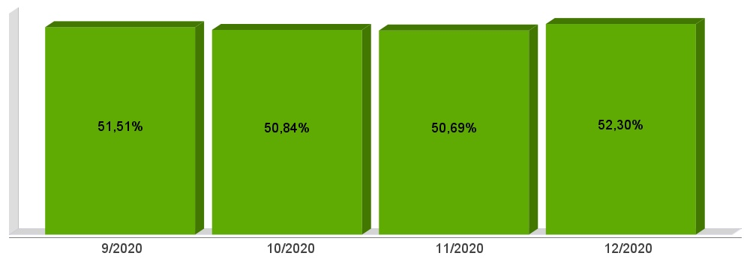
DESPESA COM PESSOAL – CONSOLIDADO
Constituição Federal, Art. 169, caput
Lei Complementar n°101/2000, Art. 19, III e Art. 20, III

Slide 23
RESTOS A PAGAR
Lei Complementar n°101/2000, Art. 55, III, alínea “b”
Unidade Gestora: PREFEITURA MUNICIPAL DE MATOS COSTA | Valores
Restos A Pagar Não Processados (I) | 1.165.814,34
(+) Inscrições do Exercício Anterior | 179.753,73
(+) Inscritos em Exercícios Anteriores | 96.754,23
(-) Cancelamentos | 98.238,28
Restos a Pagar a Liquidar | 0,00
Restos a Pagar em Liquidação | 0,00
Restos a Pagar Liquidado a Pagar | 0,00
(-) Restos a Pagar Pagos | 178.269,68
(+) Inscrição do Exercício de 2020 | 1.165.814,34
Restos Processados (II) | 5.036,28
(+) Inscrições do Exercício Anterior | 154.270,29
(+) Inscritos em Exercícios Anteriores | 2.550,00
(-) Cancelamentos | 2.510,19
Restos a Pagar | 3.399,48
(-) Restos Pagos | 150.910,62
(+) Inscrição do Exercício de 2020 | 1.636,80
Saldo a Pagar (I+II) | 1.170.850,62

Slide 24
Unidade Gestora: FUNDO MUNICIPAL DE SAUDE DE MATOS COSTA | Valores
Restos A Pagar Não Processados (I) | 64.148,94
(+) Inscrições do Exercício Anterior | 8.059,12
(+) Inscritos em Exercícios Anteriores | 1.907,90
(-) Cancelamentos | 6.663,66
Restos a Pagar a Liquidar | 0,00
Restos a Pagar em Liquidação | 0,00
Restos a Pagar Liquidado a Pagar | 0,00
(-) Restos a Pagar Pagos | 3.303,36
(+) Inscrição do Exercício de 2020 | 64.148,94
Restos Processados (II) | 4.361,96
(+) Inscrições do Exercício Anterior | 40.887,51
(+) Inscritos em Exercícios Anteriores | 0,00
(-) Cancelamentos | 280,00
Restos a Pagar | 0,00
(-) Restos Pagos | 40.607,51
(+) Inscrição do Exercício de 2020 | 4.361,96
Saldo a Pagar (I+II) | 68.510,90

Slide 25
RESTOS A PAGAR
Lei Complementar n°101/2000, Art. 55, III, alínea “b”
Unidade Gestora: FUNDO MUN. DE ASSIST. SOCIAL DE MATOS COSTA | Valores
Restos A Pagar Não Processados (I) | 9.107,52
(+) Inscrições do Exercício Anterior | 15.374,70
(+) Inscritos em Exercícios Anteriores | 0,00
(-) Cancelamentos | 401,50
Restos a Pagar a Liquidar | 0,00
Restos a Pagar em Liquidação | 0,00
Restos a Pagar Liquidado a Pagar | 0,00
(-) Restos a Pagar Pagos | 14.973,20
(+) Inscrição do Exercício de 2020 | 9.107,52
Restos Processados (II) | 1.306,72
(+) Inscrições do Exercício Anterior | 10.331,21
(+) Inscritos em Exercícios Anteriores | 0,00
(-) Cancelamentos | 366,62
Restos a Pagar | 0,00
(-) Restos Pagos | 9.964,59
(+) Inscrição do Exercício de 2020 | 1.306,72
Saldo a Pagar (I+II) | 10.414,24

Slide 26
Unidade Gestora: FIMPREV - FUNDO MUN. ASSIST. DE MATOS COSTA | Valores
Restos A Pagar Não Processados (I) | 116.925,86
(+) Inscrições do Exercício Anterior | 0,00
(+) Inscritos em Exercícios Anteriores | 0,00
(-) Cancelamentos | 0,00
Restos a Pagar a Liquidar | 0,00
Restos a Pagar em Liquidação | 0,00
Restos a Pagar Liquidado a Pagar | 0,00
(-) Restos a Pagar Pagos | 0,00
(+) Inscrição do Exercício de 2020 | 116.925,86
Restos Processados (II) | 0,00
(+) Inscrições do Exercício Anterior | 0,00
(+) Inscritos em Exercícios Anteriores | 0,00
(-) Cancelamentos | 0,00
Restos a Pagar | 0,00
(-) Restos Pagos | 0,00
(+) Inscrição do Exercício de 2020 | 0,00
Saldo a Pagar (I+II) | 116.925,86

Slide 27
Unidade Gestora: CAMARA MUNICIPAL DE MATOS COSTA | Valores
Restos A Pagar Não Processados (I) | 9.040,14
(+) Inscrições do Exercício Anterior | 0,00
(+) Inscritos em Exercícios Anteriores | 0,00
(-) Cancelamentos | 0,00
Restos a Pagar a Liquidar | 0,00
Restos a Pagar em Liquidação | 0,00
Restos a Pagar Liquidado a Pagar | 0,00
(-) Restos a Pagar Pagos | 0,00
(+) Inscrição do Exercício de 2020 | 9.040,14
Restos Processados (II) | 0,00
(+) Inscrições do Exercício Anterior | 0,00
(+) Inscritos em Exercícios Anteriores | 0,00
(-) Cancelamentos | 0,00
Restos a Pagar | 0,00
(-) Restos Pagos | 0,00
(+) Inscrição do Exercício de 2020 | 0,00
Saldo a Pagar (I+II) | 9.040,14

Slide 28
ACOMPANHAMENTO DAS AÇÕES DE
INVESTIMENTOS PREVISTAS NA LDO E LOA
Lei Complementar n° 101/2000, Art. 9°, § 4°
Previsão | Suplementações | Anulações | Execução | Saldo atual
16.086.000,00 | 9.659.814,06 | 3.252.766,64 | 17.991.097,70 | 4.501.949,72

